Slide 1
L’AGRICULTURE MEXICAINE ET L’ALENA
Víctor M. Quintana S.
París, 2013.

Slide 2
LE MEXIQUE:
1,950,000 kms.2
112 millions d’habitants
République féderale, répresentative
31 états, un district féderal.
Les trois pouvoirs au nivel féderal et local.
Chambre bicaméral au niveu féderale: deputés et sénateurs par élection directe.
Chambre de chaque Etat: unicaméral.
Président de la République et Gouverneurs des états: 6 ans, non réelection.
Sénateurs: 6 ans; députés, 3 ans. Non réelection consecutive.
Non cumul des mandats-
Partis politiques. PRI, PAN, PRD, PT, MC. PVEM, PANAL. (MORENA).

Slide 3
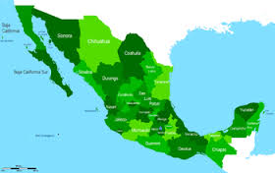

Slide 4
Les organisationes rurales:
DEUX GRANDS BLOCS:
1. Consejo Nacional Agropecuario: organisme “coupole” des entreprises agricoles, agroindustrielles:
  MASECA, BIMBO, LALA,
  Confederación Nacional Ganadera,
  Unión Nacional de Porcicultores.
  Associations de producteurs par product ou par région: blé, pommes, lait, Sinaloa, Sonora, etc.

Slide 5
2. Les organisations paysannes
BLOC PRI-CNC
BLOC INDEPENDANTS:
CNC: Confederación Nacional Campesina.
CCI: Confederación Campesina Independiente.
UGOCM: Unión general de obreros y campesinos de México
Etc. etc.
UNORCA
CNOC-ANEC
CIOAC
CNPA
CCC
CODUC,
Organisations régionales ou par filiére: CNOC, CEPCO, FDC.
Etc. etc.

Slide 6
Instances de participation politique:
Conseil mexicain de développement rural soutenable: CNA, organisations paysannes nationales.
Conseils des états de développement rural soutenable: organisations locaux du CNA, des organisations paysannes nationaux, locaux, etc.
Conseils nationaux ou locaux des “systéme-produit”: mais, haricots secs, cactus, etc.
CRITERE DE PARTICIPATION. FORCE POLITIQUE A SE FAIRE INVITER.

Slide 7
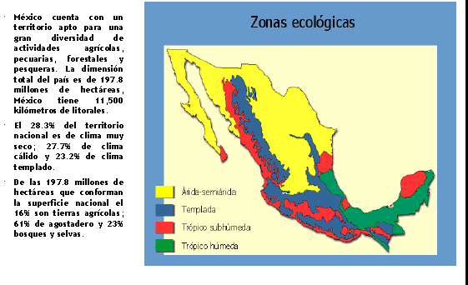

Slide 8
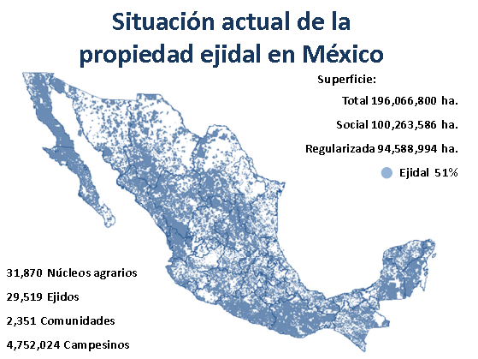

Slide 9
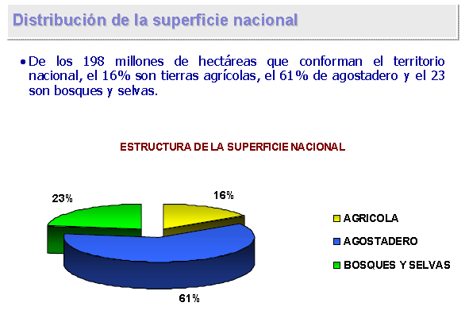

Slide 10
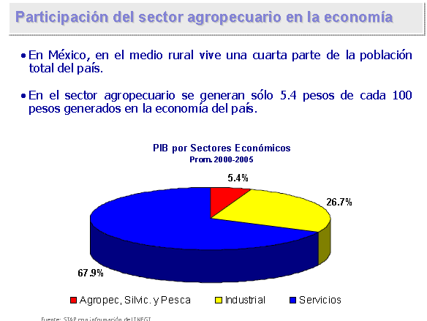

Slide 11
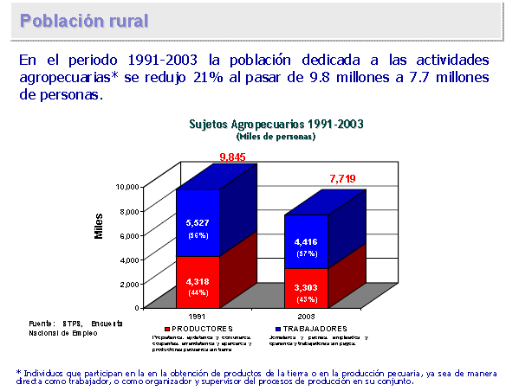

Slide 12
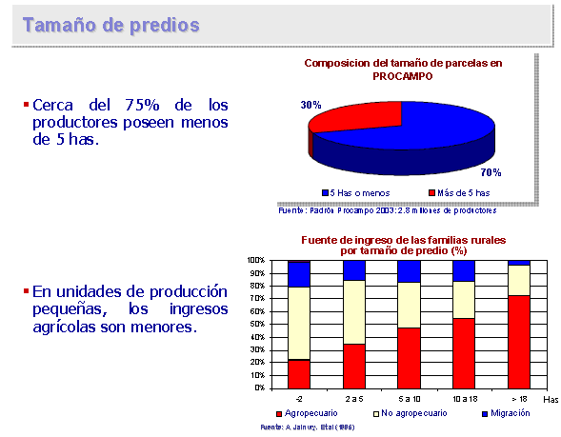

Slide 13
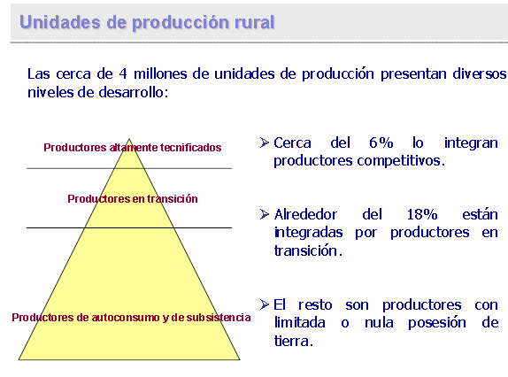

Slide 14
Los 10 principales cultivos en valor

Slide 15
Los 10 principales productos pecuarios

Slide 16
Evolución producción agrícola en valor

Slide 17
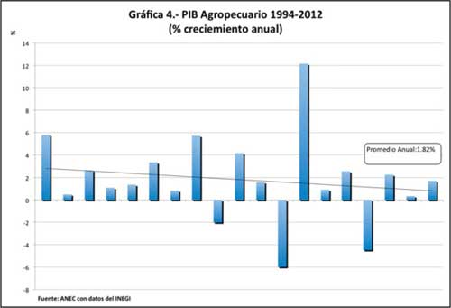

Slide 18
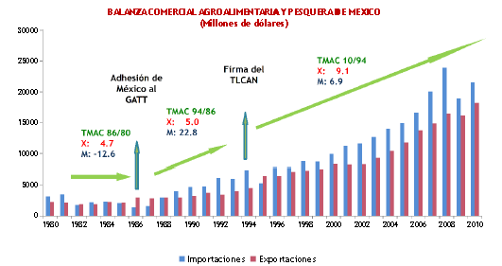
Evolución balanza comercial agroalimentaria

Slide 19
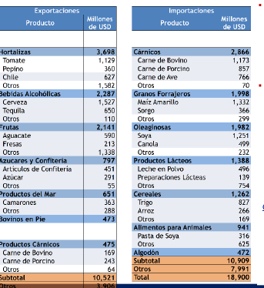
Principales exportaciones e importaciones.

Slide 20
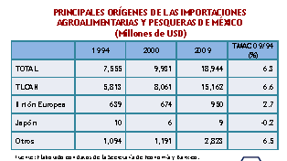

Slide 21
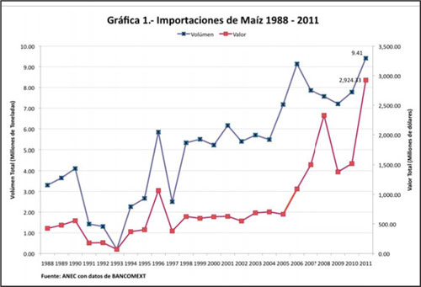

Slide 22
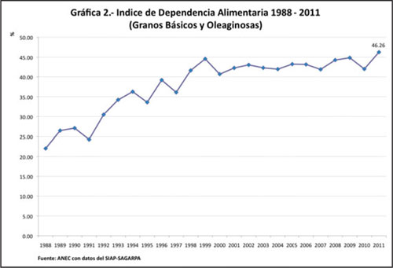

Slide 23
